Slide 1
Модуль 5. LINQ to SQL.
Notes:
https://professorweb.ru/my/LINQ/linq_sql/level8/linq_to_dataset_and_sql_index.php
{
https://professorweb.ru/my/LINQ/linq_sql/level9/9_1.php
https://professorweb.ru/my/LINQ/linq_sql/level10/10_1.php
https://professorweb.ru/my/LINQ/linq_sql/level10/10_2.php
https://professorweb.ru/my/LINQ/linq_sql/level10/10_7.php
}
metanit.com
{
https://metanit.com/sharp/adonet/4.1.php
}

Slide 2
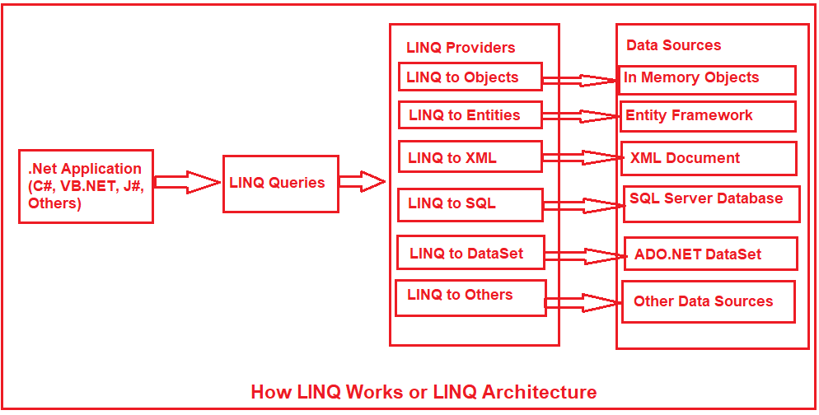
LINQ to SQL

Slide 3
LINQ to SQL
К этому моменту уже рассказывалось об использовании LINQ с находящимися в памяти коллекциями данных и массивами, XML и DataSet. Теперь перейдем к тому, что многим кажется наиболее веской причиной для использования LINQ — LINQ to SQL.
LINQ to SQL — это API-интерфейс для работы с базами данных SQL Server.
Существует несоответствие между языком программирования и реляционной базой данных. При написании приложения мы моделируем классы как представления объектов реального мира, таких как заказчики, счета, политики и полеты. Нам нужен способ сохранения этих объектов, чтобы при перезапуске приложения все эти объекты с их данными не были потеряны. Однако большинство баз данных промышленного масштаба остаются реляционными и хранят свою информацию в виде записей в таблицах, а не в виде объектов. Пользовательский класс может содержать несколько адресов и номеров телефонов, хранящихся в коллекциях, которые являются дочерними свойствами класса заказчика; при сохранении такая информация, скорее всего, распределится по множеству таблиц, например, в таблицу заказчиков, таблицу адресов и таблицу телефонов.

Slide 4
LINQ to SQL
Вдобавок типы данных, поддерживаемые языком приложения, отличаются от типов базы данных. Разработчикам приходится писать собственный код, который загружает и сохраняет объекты заказчиков из соответствующих таблиц, обрабатывая необходимые преобразования данных между языком приложения и базой данных. Это утомительный, и часто подверженный ошибкам процесс. Наличие упомянутых проблем объектно-реляционного отображения (object-relational mapping — ORM), часто называемых объектно-реляционной потерей соответствия (object-relational impedance mismatch), в течение ряда лет привело к появлению широкого разнообразия готовых программных ORM-решений. LINQ to SQL — это реализация ORM начального уровня от Microsoft на основе LINQ, предназначенная для работы с SQL Server.
Обратите внимание — для работы с SQL Server. API-интерфейс LINQ to SQL предназначен исключительно для SQL Server! Однако существуют реализации LINQ от независимых поставщиков, поддерживающие наиболее распространенные базы данных, включая Oracle, DB2, MySQL, SqlLite и другие.
Также учтите, что LINQ to SQL — реализация ORM начального уровня. Если вы найдете ее недостаточно мощной или гибкой, чтобы отвечать имеющимся требованиям, попробуйте обратиться к API-интерфейсу LINQ to Entities.

Slide 5
LINQ to SQL
Большинство инструментов ORM пытаются абстрагировать физическую базу данных в виде бизнес-объектов. С такой абстракцией иногда теряется возможность выполнения запросов SQL, составляющих значительную часть абстракции реляционных баз данных. Именно это отличает LINQ to SQL от большинства его аналогов. Мы не только получаем удобство в виде бизнес-объектов, которые отображаются на базу данных, но также получаем полноценный язык запросов, подобный хорошо знакомому SQL.
В общем, LINQ to SQL - инструмент ORM начального уровня, позволяющий выполнять мощные SQL-запросы.
В дополнение к предоставлению возможностей запросов LINQ, до тех пор, пока запрос возвращает сущностные объекты LINQ to SQL, в противоположность одиночным полям, именованным не сущностным классам или анонимным классам, LINQ to SQL также предлагает средства отслеживания изменений и обновлений базы данных, построенных на основе оптимистической модели обнаружения и разрешения конфликтов параллельного доступа, а также транзакционной целостности.

Slide 6
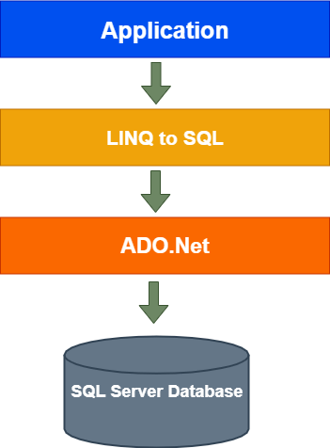
LINQ to SQL
LINQ To SQL автоматически транслирует запросы LINQ в запросы SQL и позволяет работать с такими БД, как MS SQL Server и Oracle.
Для этого решаются задачи ORM (объектно — реляционного отображения), когда в приложении создаются классы, соответствующие таблицам в БД. Все эти вопросы мы с вами подробно рассмотрим в наших дальнейших уроках, при изучении Entity Framework.
Entity Framework на сегодняшний день отодвинул технологию LINQ To SQL на второй план. Хотя, правильнее будет сказать, что он интегрировал эту технологию в себя и развил ее еще больше.

Slide 7
DataContext
DataContext — это класс, устанавливающий соединение с базой данных. Он также предоставляет несколько служб, обеспечивающих отслеживание идентичности, отслеживание изменений и обработку этих изменений. DataContext — это класс, соединяющий с базой данных, отслеживающий то, что мы изменяем, и обновляющий базу данных при вызове метода SubmitChanges.
В LINQ to SQL принято использовать класс, производный от DataContext. Имя производного класса обычно совпадает с именем базы данных, на которую он отображается. В примерах LINQ to SQL на этот производный класс мы часто будем ссылаться как на [Your]DataContext, поскольку его имя зависит от базы данных, для которой он создан.
Этот производный от DataContext класс, [Your]DataContext, обычно будет иметь общедоступное свойство Таblе<Т> для каждой таблицы базы данных, которая отображается на базу данных, где T — тип сущностного класса, экземпляр которого создается для каждой извлеченной записи из конкретной таблицы базы данных.
Тип данных Table<T> представляет собой специализированную коллекцию.

Slide 8
Сущностные классы
LINQ to SQL подразумевает использование сущностных классов, причем каждый из них обычно отображается на единственную таблицу базы данных. Однако, используя наследуемое отображение сущностных классов, при определенных условиях можно отобразить целую иерархию классов на единственную таблицу. Таким образом, мы имеем сущностные классы, отображенные на таблицы базы данных, и свойства сущностных классов, отображенные на столбцы этих таблиц. Это отображение "класс-таблица" и "свойство-столбец" являются сутью LINQ to SQL.
Квинтэссенция LINQ to SQL заключается в отображении сущностных классов на таблицы базы данных и свойств сущностных классов на столбцы таблиц базы данных.
Такое отображение может возникать непосредственно в исходных файлах класса за счет оснащения их соответствующими атрибутами или же может быть задано во внешнем XML-файле отображения. При использовании такого внешнего файла специфичная для LINQ to SQL информация может храниться отдельно от исходного кода. Это может быть очень удобно, если нет исходного кода либо если нужно хранить код отдельно от LINQ to SQL.
Notes:
В большинстве примеров, посвященных LINQ to SQL, используются сущностные классы, сгенерированные инструментом командной строки SQLMetal. Этот инструмент генерирует сущностные классы с информацией об отображении LINQ to SQL, встроенной непосредственно в генерируемые исходные модули. Эта информация представлена в форме атрибутов и их свойств.
Сущностные классы имеют имя в форме единственного числа от имени таблицы базы данных Northwind. Например, класс по имени Customer. Поскольку Customer— форма единственного числа от Customers, а в базе данных Northwind есть таблица по имени Customers, это указывает на то, что Customer — сущностный класс для таблицы Customers из базы данных Northwind.
Инструмент командной строки SQLMetal поддерживает опцию /pluralize, которая вызывает именование сущностного класса в форме единственного числа имени таблицы базы данных. Если при генерации сущностных классов эта опция не указана, то класс получил бы имя Customers, а не Customer, потому что таково имя таблицы — Customers. Не забывайте, что сущностный класс может иметь имя как во множественном, так и в единственном числе.

Slide 9
Ассоциации
Ассоциация (association) — это термин, используемый для назначения первичного ключа для отношений внешнего ключа между двумя сущностными классами. В отношении "один ко многим" результатом ассоциации является то, что родительский класс — тот, что содержит первичный ключ — включает коллекцию дочерних классов, т.е. классов, имеющих внешний ключ. Эта коллекция сохраняется в приватной переменной-члене типа EntitySet<T>, где T будет типом дочернего сущностного класса.
На другом конце отношения — в классе, содержащем внешний ключ, — находится ссылка на родительский класс, поскольку это отношение "многие к одному". Эта ссылка сохраняется в приватной переменной-члене типа EntityRef<T>, где T — родительский класс (здесь термин "родительский" относится к ассоциации, а не к наследованию).
Notes:
Например, в сущностном классе Customer, сгенерированном инструментом командной строки SQLMetal для базы данных Northwind, есть приватный член типа EntitySet<Order>, названный _Orders, который содержит все объекты Order для определенного объекта Customer:
private EntitySet<Order> _Orders;
В сгенерированных сущностных классах Northwind сущностный класс Order содержит приватную переменную-член типа EntityRef<Customer> по имени _Customer:
private EntityRef<Customer> _Customer;
Ассоциация, первичные и внешние ключи, а также направление отношения задаются атрибутами и свойствами атрибутов в исходном модуле сгенерированных сущностных классов.
Преимущество ассоциации состоит в возможности доступа к дочерним объектам родительских и, таким образом, к записям базы данных, с той же легкостью, как к любому свойству родительского объекта. Аналогично доступ к родительскому объекту из дочернего заключается в обращении к соответствующему свойству дочернего объекта.

Slide 10
Object Relation Designer
Существует графический инструмент пользователя для генерации сущностных классов, который работает в среде Visual Studio. Этот инструмент называется Object Relational Designer, и на него часто ссылаются, как на LINQ to SQL Designer, O/R Designer или даже DLinq Designer.
Визуальный конструктор предоставляет в распоряжение разработчика средства моделирования сущностных классов методом перетаскивания. При этом беспокоиться не нужно: визуальный конструктор сделает большую часть рутинной работы. Ваше дело — выбрать таблицы базы данных, которые хотите моделировать, если они доступны, и отредактировать имена сущностных классов и их свойств. Конечно, если необходим полный контроль, то в визуальном конструкторе можно выполнить все моделирование вручную.

Slide 11
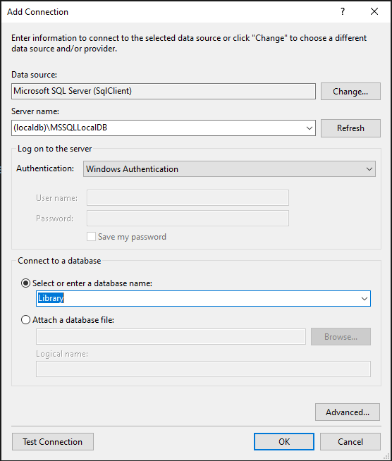
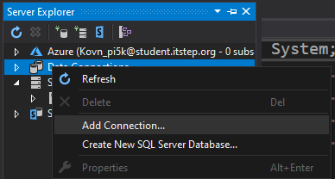
LINQ to SQL
Давайте рассмотрим пример использования LINQ To SQL для нашей БД. Создайте консольное приложение с именем LinqToSqlTest. Активируйте в этом проекте в меню View опцию Server Explorer. В открывшемся окне Server Explorer выделите опцию Data Connections и выберите из контекстного меню команду Add Connection…
Затем выполните действие Add New Connection. В появившемся окне укажите адрес сервера и выберите нашу БД. Все. Связь приложения с БД установлена.

Slide 12
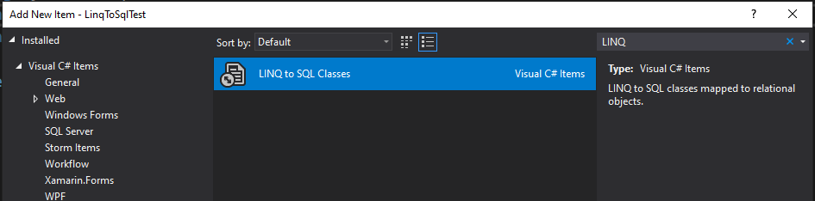
LINQ to SQL
Теперь выберите наше приложение в окне Solution Explorer и нажмите правую кнопку мыши. Выберите действия Add — New Item — LINQ to SQL Classes. Это будет объект с расширением dbml, который поможет нам создать в приложении классы, соответствующие таблицам в БД.
Notes:
https://www.completecsharptutorial.com/mvc-articles/add-missing-linq-sql-class-vs-2017-2019.php - Если не нашли LINQ to SQL Classes.

Slide 13
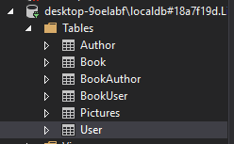
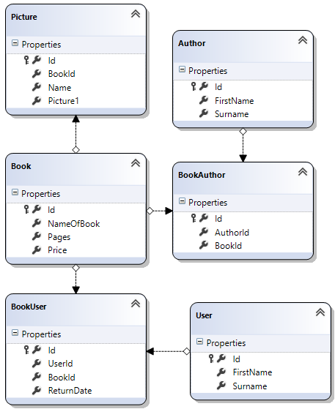
LINQ to SQL
После создания этого объекта ничего не изменяйте в окнах Visual Studio и вернитесь в окно Server Explorer.
Раскройте узел созданного подключения, затем раскройте узел нашей БД, затем раскройте узел Tables, чтобы были видны наши таблицы.
Перетащите из нашей БД и бросьте на добавленный элемент DataClases1.dbml (который сейчас открыт в центральном окне) таблицы Books и Authors.
После выполнения этих действий вы увидите диаграмму БД. На диаграмме будут отображены поля всех таблиц и связи между таблицами. Теперь элемент DataClases1.dbml можно закрыть, выполнив при этом его сохранение.

Slide 14
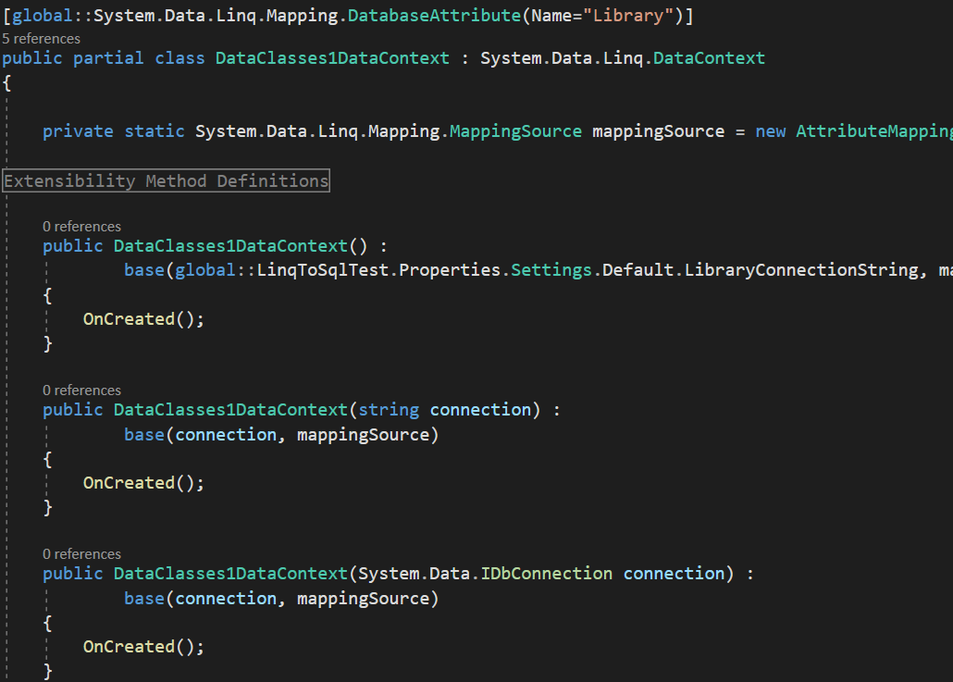
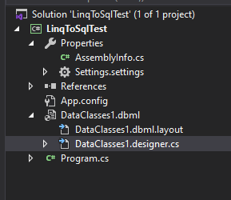
LINQ to SQL
Теперь перейдите в окно обозревателя решений, раскройте в составе проекта узел DataClases1.dbml и выделите в нем элемент DataClases1.designer.cs. В этом элементе содержатся классы, которые студия автоматически создала в нашем приложении, когда мы перетаскивали таблицы из БД.

Slide 15
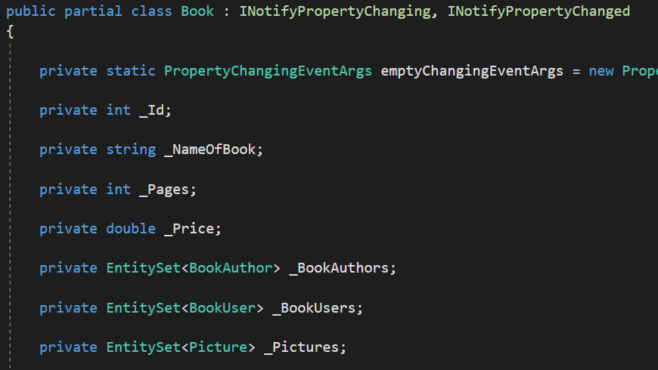
LINQ to SQL

Slide 16
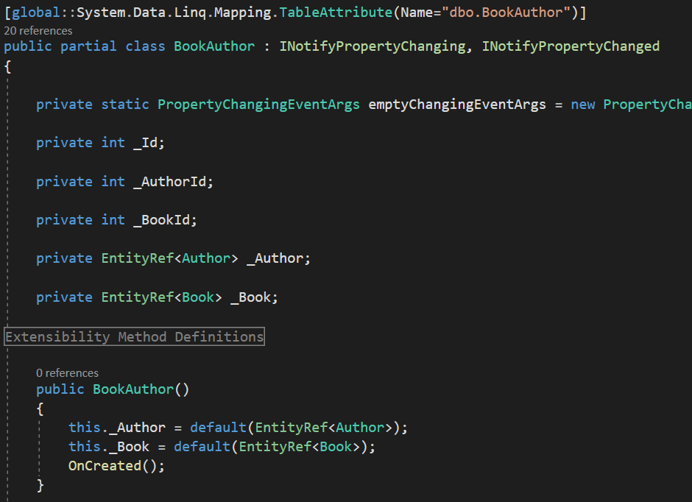
LINQ to SQL

Slide 17
LINQ to SQL
Особо обратите внимание на такие классы:
DataClasses1DataContext производный от System.Data. Linq.DataContext — этот класс обычно называется контекстом БД и является средством доступа к БД, инструментом для передачи в БД запросов и получения из БД результатов выполнения этих запросов;
Book производный от интерфейса INotifyPropertyChanged — этот класс является в приложении образом таблицы Books из БД, свойства этого класса соответствуют полям таблицы. Мы в приложении будем работать с объектами этого класса, а LINQ To SQL с помощью контекста БД будет транслировать наши действия в БД; Аналогично классу для таблицы Books в нашем приложении создан класс Author, соответствующий таблице Author.

Slide 18
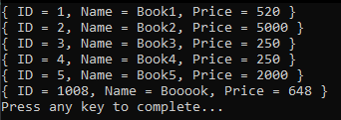
LINQ to SQL
Теперь наше приложение готово к работе с БД. Занесите в метод Main() такой код:
DataClasses1DataContext db =new DataClasses1DataContext();
var queryResults = from c in db.Books
where c.Price > 200
select new
{
ID = c.Id,
Name = c.NameOfBook,
Price = c.Price
};
foreach (var item in queryResults)
{
Console.WriteLine(item);
}
Console.WriteLine("Press any key to complete...");
Console.ReadLine();
Смотрите пример кода в заметках к слайду.
Notes:
using System;
using System.Collections.Generic;
using System.Linq;
using System.Text;
using System.Threading.Tasks;
namespace LinqToSqlTest
{
class Program
{
static void Main(string[] args)
{
DataClasses1DataContext db =new DataClasses1DataContext();
var queryResults = from c in db.Books
where c.Price > 200
select new
{
ID = c.Id,
Name = c.NameOfBook,
Price = c.Price
};
foreach (var item in queryResults)
{
Console.WriteLine(item);
}
Console.WriteLine("Press any key to complete...");
Console.ReadLine();
}
}
}

Slide 19
LINQ to SQL
Обсудим полученные результаты. Когда мы добавили в состав проекта объект LINQ to SQL Class с расширением dbml, мы получили возможность выполнить с помощью этого объекта целый ряд важных действий. Сначала в приложении создается класс, производный от System. Data.Linq.DataContext, который будет являться для приложения средством доступа к БД. При перетаскивании таблиц из БД на объект dbml в составе нашего приложения были созданы классы Book и Author, соответствующие таблицам. Свойства созданных классов соответствуют полям таблицы.
Код, размещенный в методе Main() является примером использования LINQ To SQL в формате запроса. Прежде всего мы создаем объект контекста БД. Через этот объект мы обращаемся к таблице Books, выбираем из нее книги с ценой, больше 200, и формируем для вывода новые объекты, которые заносим в переменную queryResults. Затем в цикле выводим полученные объекты.
Таким образом, LINQ To SQL позволяет нам работать с данными в таблицах релляционной БД в стиле ООП. Мы общаемся с класами, соответствующими таблицам в БД. Все действия, примененные к объектам этих клас сов, приводят к изменению состояния данных в БД. И все это — в стиле ООП с возможностью писать LINQ запросы на C#.

Slide 20
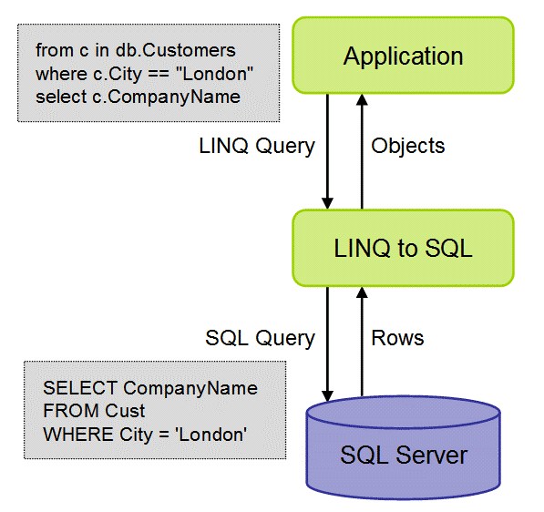
LINQ to SQL

Slide 21
Редактирование модели сущностных классов
Гибкость и простота использования для управления именами и свойствами сущностный классов это то, что делает визуальный конструктор столь привлекательным. Здесь практически все можно делать с помощью щелчков и перетаскивания:
Редактирование имени сущностного класса
Чтобы отредактировать имя сущностного класса, дважды щелкните на его имени либо выберите сущностный класс на поверхности проектирования и модифицируйте свойство Name в окне Properties (Свойства).
Редактирование свойств сущностного класса (настроек сущностного класса)
Можно редактировать свойства как настройки сущностного класса, выбрав нужный класс в панели и модифицировав соответствующие его свойства в окне Properties. Есть возможность редактировать имя таблицы базы данных, в которой эти сущности хранятся, переопределенные методы вставки, обновления и удаления, а также другие свойства.
Редактирование имени свойства сущностного класса (члена сущностного класса)
Можно редактировать имя свойства сущностного класса как члена сущностного класса, выполнив тройной щелчок на имени свойства. Пусть не удивляет такая экзотическая вещь, как тройной щелчок — она существует и действует. Или же можно выбрать свойство сущностного класса на поверхности и отредактировать его свойство Name в окне Properties.
Редактирование свойств свойства сущностного класса (настройки)
Можно редактировать свойства свойств сущностного класса, выбрав свойство на поверхности проектирования и модифицировав соответствующее свойство в окне Properties. В этом окне вы найдете все свойства, соответствующие свойствам атрибутов сущностного класса, такие как Name и UpdateCheck, для атрибута Column сущностного класса.

Slide 22
Редактирование модели сущностных классов
Добавление объектов к модели сущностных классов
Перетащить сущностный класс на поверхность достаточно просто — до тех пор, пока есть соответствующая таблица базы данных в Server Explorer. Но бывают случаи, когда вы лишены такого удобства. Возможно, вы определили сущностный класс сначала, и планируете генерировать базу данных, вызвав метод CreateDatabase на объекте DataContext. Или, может быть, вы собираетесь воспользоваться преимуществом наследования сущностного класса, и нет соответствующей таблицы для отображения.
Добавление нового сущностного класса
Один из способов добавления новых классов к модели сущностных классов заключается в перетаскивании таблиц базы данных из окна Server Explorer, как это делалось в предыдущем разделе. Другой способ создания сущностного класса состоит в перетаскивании на поверхность проектирования объекта Object Relational Designer Class из панели инструментов Visual Studio. Отредактируйте имя и установите свойства сущностного класса, как было описано в предыдущем разделе.
Добавление новых свойств (членов) сущностного класса
Для добавления новых свойств (членов) сущностного класса необходимо выполнить щелчок правой кнопкой мыши на сущностном классе в визуальном конструкторе и выбрать в контекстном меню пункт Add --> Properties (Добавить --> Свойства). Как только свойство добавлено к сущностному классу, следуйте инструкциям по редактированию свойств свойства сущностного класса, приведенным в разделе "Редактирование свойств свойства сущностного класса (настройки)".
Добавление хранимых процедур и функций, определяемых пользователем
Чтобы заставить визуальный конструктор сгенерировать код, необходимый для вызова хранимых процедур и функций, определяемых пользователем, перетащите хранимую процедуру или пользовательскую функцию из Server Explorer в панель Methods (Методы) визуального конструктора.

Slide 23
Редактирование модели сущностных классов
Добавление новой ассоциации
Вместо использования механизма перетаскивания для создания ассоциации, как вы поступали при добавлении нового сущностного класса из панели инструментов Visual Studio, ассоциация создается щелчком на объекте Association (Ассоциация) в панели инструментов, за которым следует щелчок на сущностном классе, задающем сторону один в отношении "один ко многим", а за ним — щелчок на дочернем сущностном классе, задающем сторону многие в том же отношении.
Каждый из этих классов должен иметь соответствующее свойство перед тем, как вы добавите ассоциацию, чтобы можно было отобразить первичный ключ на стороне один на внешний ключ на стороне многие. Выбор второго класса (стороны многие) ассоциации приводит к открытию диалогового окна Association Editor (Редактор ассоциации), которое позволяет отобразить свойство первого класса на соответствующее свойство второго класса.
Надлежащим образом отобразив свойства и закрыв окно Association Editor, вы увидите пунктирную линию, соединяющую родительский и дочерний сущностные классы.
Выберите ассоциацию щелчком на пунктирной линии и установите соответствующие свойства в окне Properties.
Добавление нового наследования
Object Relational Designer можно также использовать для моделирования отношения наследования. Добавление отношения наследования подобно добавлению новой ассоциации. Выберите объект Inheritance (Наследование) в панели инструментов Visual Studio Toolbox и щелкните на сущностном классе, который будет наследником, а затем — на сущностном классе, который будет базовым. Удостоверьтесь, что установлены все соответствующие свойства сущностного класса, как определено атрибутами InheritanceMapping и Column сущностного класса.

Slide 24
Операции LINQ to SQL

Slide 25
Вставка в базу данных
Для осуществления вставки необходимо выполнить четыре шага.
Первый шаг — создание DataContext. Это первый шаг для любого запроса LINQ to SQL.
Второй шаг — создание экземпляра сущностного объекта из сущностного класса (такого как Customer).
Третий шаг — вставка этого сущностного объекта в соответствующую коллекцию таблицы типа Table<Т>, где T — тип сущностного класса, хранящегося в таблице, или добавление его к EntitySet<T> на сущностном объекте, уже отслеженном DataContext, где T — тип сущностного класса.
Четвертый и последний шаг — вызов метода SubmitChanges на объекте DataContext.

Slide 26
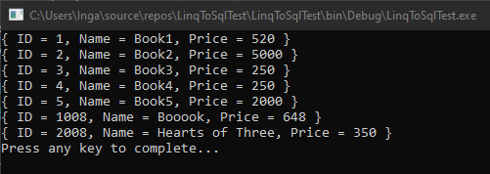
Вставка в базу данных
public static void InsertInDB()
{
DataClasses1DataContext db = new DataClasses1DataContext();
Book book = new Book()
{
NameOfBook = "Hearts of Three",
Pages = 317,
Price = 350
};
db.Books.InsertOnSubmit(book);
db.SubmitChanges();
}
Смотрите пример кода в заметках к слайду.
Notes:
using System;
using System.Collections.Generic;
using System.Linq;
using System.Text;
using System.Threading.Tasks;
namespace LinqToSqlTest
{
class Program
{
static void Main(string[] args)
{
InsertInDB();
DataClasses1DataContext db =new DataClasses1DataContext();
var queryResults = from c in db.Books
where c.Price > 200
select new
{
ID = c.Id,
Name = c.NameOfBook,
Price = c.Price
};
foreach (var item in queryResults)
{
Console.WriteLine(item);
}
Console.WriteLine("Press any key to complete...");
Console.ReadLine();
}
public static void InsertInDB()
{
DataClasses1DataContext db = new DataClasses1DataContext();
Book book = new Book()
{
NameOfBook = "Hearts of Three",
Pages = 317,
Price = 350
};
db.Books.InsertOnSubmit(book);
db.SubmitChanges();
}
}
}

Slide 27
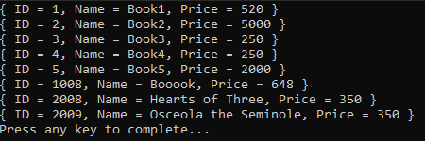
Вставка в базу данных
public static void InsertInDB2()
{
DataClasses1DataContext db = new DataClasses1DataContext();
Author author = new Author()
{
FirstName = "Thomas Mayne",
Surname = "Reid"
};
db.Authors.InsertOnSubmit(author);
db.SubmitChanges();
Book book = new Book()
{
NameOfBook = "Osceola the Seminole",
Pages = 377,
Price = 350,
};
BookAuthor ba = new BookAuthor()
{
Author = author,
Book = book
};
db.Books.InsertOnSubmit(book);
db.BookAuthors.InsertOnSubmit(ba);
db.SubmitChanges();
}
Смотрите пример кода в заметках к слайду.
Notes:
using System;
using System.Collections.Generic;
using System.Linq;
using System.Text;
using System.Threading.Tasks;
namespace LinqToSqlTest
{
class Program
{
static void Main(string[] args)
{
InsertInDB2();
DataClasses1DataContext db = new DataClasses1DataContext();
var queryResults = from c in db.Books
where c.Price > 200
select new
{
ID = c.Id,
Name = c.NameOfBook,
Price = c.Price
};
foreach (var item in queryResults)
{
Console.WriteLine(item);
}
Console.WriteLine("Press any key to complete...");
Console.ReadLine();
}
public static void InsertInDB()
{
DataClasses1DataContext db = new DataClasses1DataContext();
Book book = new Book()
{
NameOfBook = "Hearts of Three",
Pages = 317,
Price = 350
};
db.Books.InsertOnSubmit(book);
db.SubmitChanges();
}
public static void InsertInDB2()
{
DataClasses1DataContext db = new DataClasses1DataContext();
Author author = new Author()
{
FirstName = "Thomas Mayne",
Surname = "Reid"
};
db.Authors.InsertOnSubmit(author);
db.SubmitChanges();
Book book = new Book()
{
NameOfBook = "Osceola the Seminole",
Pages = 377,
Price = 350,
};
BookAuthor ba = new BookAuthor()
{
Author = author,
Book = book
};
db.Books.InsertOnSubmit(book);
db.BookAuthors.InsertOnSubmit(ba);
db.SubmitChanges();
}
}
}

Slide 28
Запросы к базе данных
Выполнение запросов LINQ to SQL похоже на выполнение любого другого запроса LINQ, но с несколькими исключениями. Рассмотрим их очень кратко.
Чтобы выполнить запрос LINQ to SQL, сначала понадобится создать DataContext. Затем можно выполнять запрос в таблицу внутри этого DataContext.

Slide 29
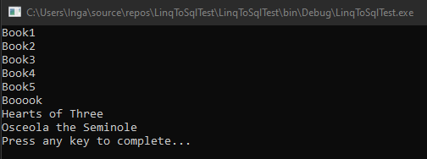
Запросы к базе данных
public static void ShowBooks()
{
var queryResults = from c in db.Books
select c;
foreach (var item in queryResults)
{
Console.WriteLine(item.NameOfBook);
}
}

Slide 30
Запросы к базе данных
public static void ShowBooks()
{
var queryResults = from c in db.Books
select new
{
Id = c.Id,
Name = c.NameOfBook
};
foreach (var item in queryResults)
{
Console.WriteLine(item.Name);
}
}
Смотрите пример кода в заметках к слайду.
Notes:
using System;
using System.Collections.Generic;
using System.Linq;
using System.Text;
using System.Threading.Tasks;
namespace LinqToSqlTest
{
public class Program
{
static DataClasses1DataContext db;
public static void Main(string[] args)
{
db = new DataClasses1DataContext(@"Data Source=(localdb)\MSSQLLocalDB;Initial Catalog=Library;Integrated Security=True");
ShowBooks();
Console.WriteLine("Press any key to complete...");
Console.ReadLine();
}
public static void ShowBooks()
{
var queryResults = from c in db.Books
select new
{
Id = c.Id,
Name = c.NameOfBook
};
foreach (var item in queryResults)
{
Console.WriteLine(item.Name);
}
}
public void InsertInDB()
{
DataClasses1DataContext db = new DataClasses1DataContext();
Book book = new Book()
{
NameOfBook = "Hearts of Three",
Pages = 317,
Price = 350
};
db.Books.InsertOnSubmit(book);
db.SubmitChanges();
}
public void InsertInDB2()
{
DataClasses1DataContext db = new DataClasses1DataContext();
Author author = new Author()
{
FirstName = "Thomas Mayne",
Surname = "Reid"
};
db.Authors.InsertOnSubmit(author);
db.SubmitChanges();
Book book = new Book()
{
NameOfBook = "Osceola the Seminole",
Pages = 377,
Price = 350,
};
BookAuthor ba = new BookAuthor()
{
Author = author,
Book = book
};
db.Books.InsertOnSubmit(book);
db.BookAuthors.InsertOnSubmit(ba);
db.SubmitChanges();
}
}
}

Slide 31
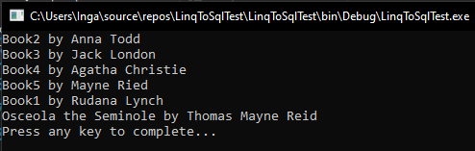
Запросы к базе данных
public static void ShowBooks()
{
var queryResults = from c in db.Books
join ba in db.BookAuthors on c.Id equals ba.BookId
join a in db.Authors on ba.AuthorId equals a.Id
select new
{
Name = c.NameOfBook,
AuthorName = a.FirstName+" "+a.Surname
};
foreach (var item in queryResults)
{
Console.WriteLine(item.Name+" by "+ item.AuthorName);
}
}

Slide 32
Удаление записей из базы данных
public static void Delete()
{
Book queryResults = (from c in db.Books
select c).First(o=>o.Id == 2008);
db.Books.DeleteOnSubmit(queryResults);
db.SubmitChanges();
}
Notes:
db.Orders.DeleteAllOnSubmit(cust.Orders);
db.Customers.DeleteOnSubmit(cust);
db.SubmitChanges();

Slide 33
Спасибо за внимание! Вопросы.

